Slide 1
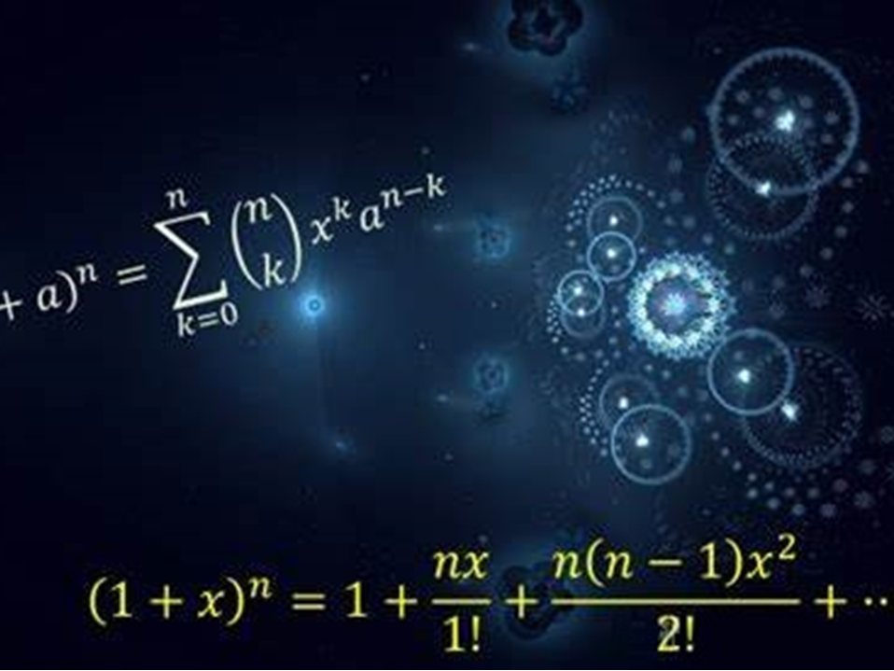

数据科学与工程算法基础
Algorithm Foundations of Data Science and Engineering
第二章 抽样算法

Slide 2
1
算法引入
课程提纲
Content
2
简单抽样算法
3
水库抽样算法

Slide 3
1
算法引入
课程提纲
Content
2
简单抽样算法
3
水库抽样算法

Slide 4

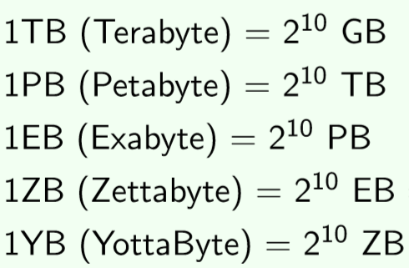


数据规模的变化趋势
大数据年增加61%
90%的数据是过去10年内产生的
物联网进一步提升我们的数据获取能力
5G时代来临
人工智能
云计算
边缘计算

Slide 5
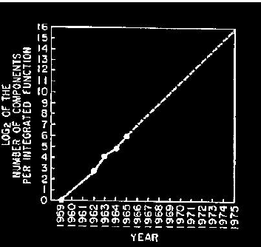
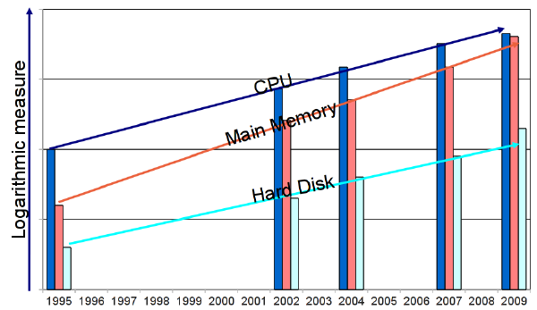
后摩尔定律时代
摩尔定律 (Moore’s Law)
以“九章”为代表的量子计算可能是应对后摩尔定律时代的有效方法

Slide 6


大数据的分析处理
由于数据的快速产生和数据结构的多样性，大规模数据处理能力至关重要
但这可能并不是唯一选择
在有些场景中，可能不需要处理每个数据对象
比如在民调中，可能只需要随机抽取比如 1000 人进行调查
有了这些数据，可以推断出其他公众的倾向
如何选择 1000 人成为一个问题

Slide 7
样本
样本是总体的一个子集，对其进行观察以获得关于总体的信息
研究样本的目的在于得到有关总体的有效结论
因此，样本需要具有“代表性”和“广泛性”
常用的抽样技术有
简单随机抽样
系统抽样
分层抽样
聚类抽样
多阶段抽样
所有这些方法都属于概率抽样

Slide 8
1
算法引入
课程提纲
Content
2
简单抽样算法
3
水库抽样算法

Slide 9
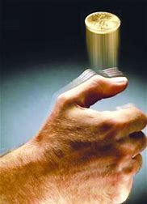
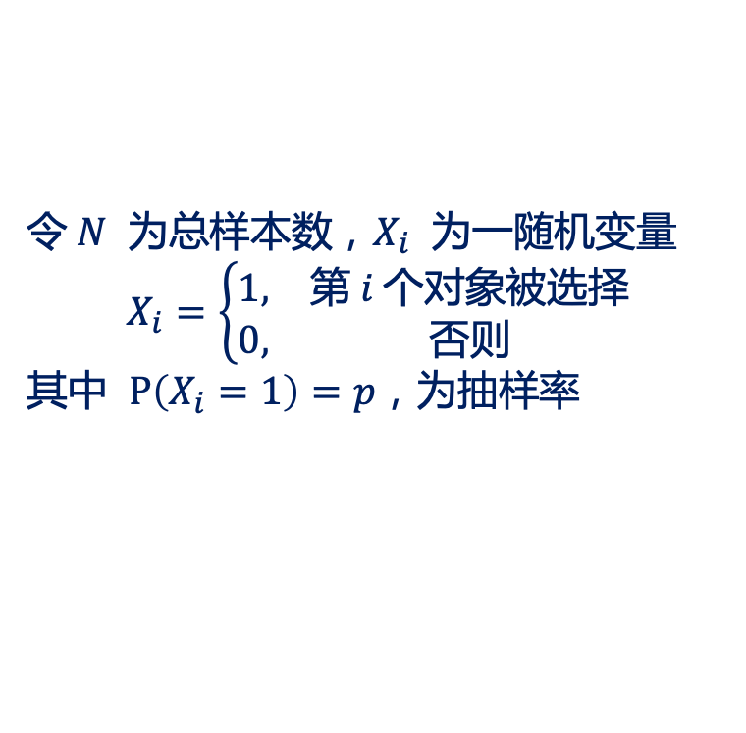
简单随机抽样
在抽样过程中，选择每个对象的概率是相同的
简单随机抽样是最简单的概率抽样方法
简单随机抽样是一种特殊的等概率选择方法
有放回的抽样统计
无放回的抽样统计
当总体容量很大时，无放回抽样可以近似看作等概率抽样
令 $N$ 为总样本数，$X_{i}$ 为一随机变量
$$X_{i}=\left\{\begin{matrix}1, & 第 i 个对象被选择 \\ 0, & 否则\end{matrix}\right.$$
其中 $P\left(X_{i}=1\right)=p，$为抽样率

Slide 10
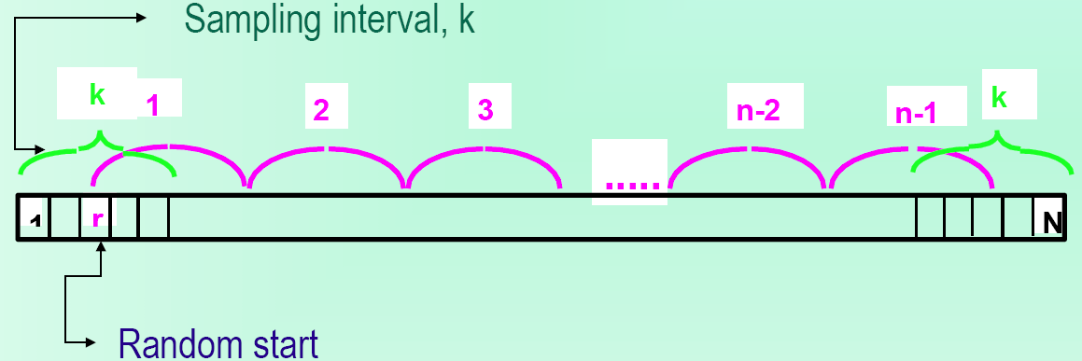
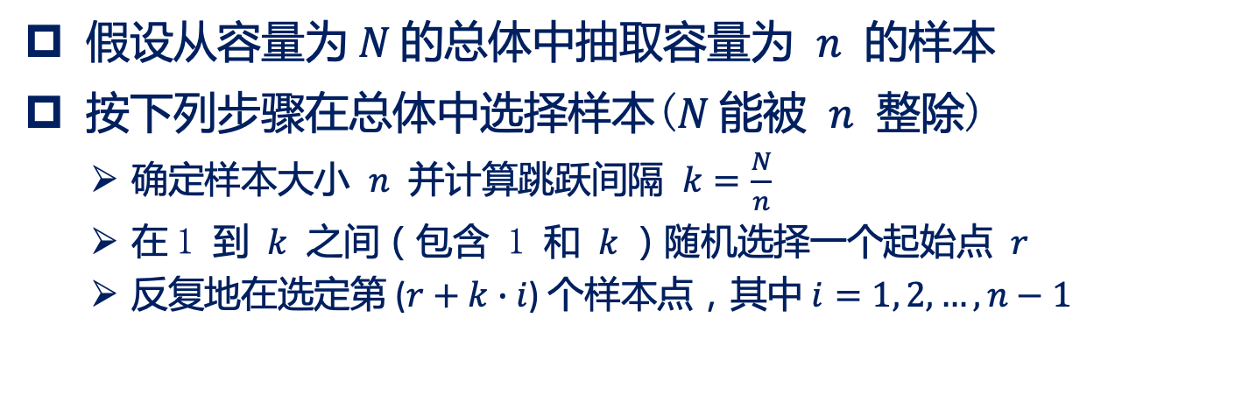
系统抽样
假设从容量为$N$的总体中抽取容量为 $n$ 的样本
按下列步骤在总体中选择样本($N 能$被 $n$ 整除)
确定样本大小 $n$ 并计算跳跃间隔 $k=\frac{N}{n}$
在 1 到 $k$ 之间（包含 1 和 $k$）随机选择一个起始点 $r$
反复地在选定第 ($r+k∙i$) 个样本点，其中 $i=1, 2,…,n−1$

Slide 11
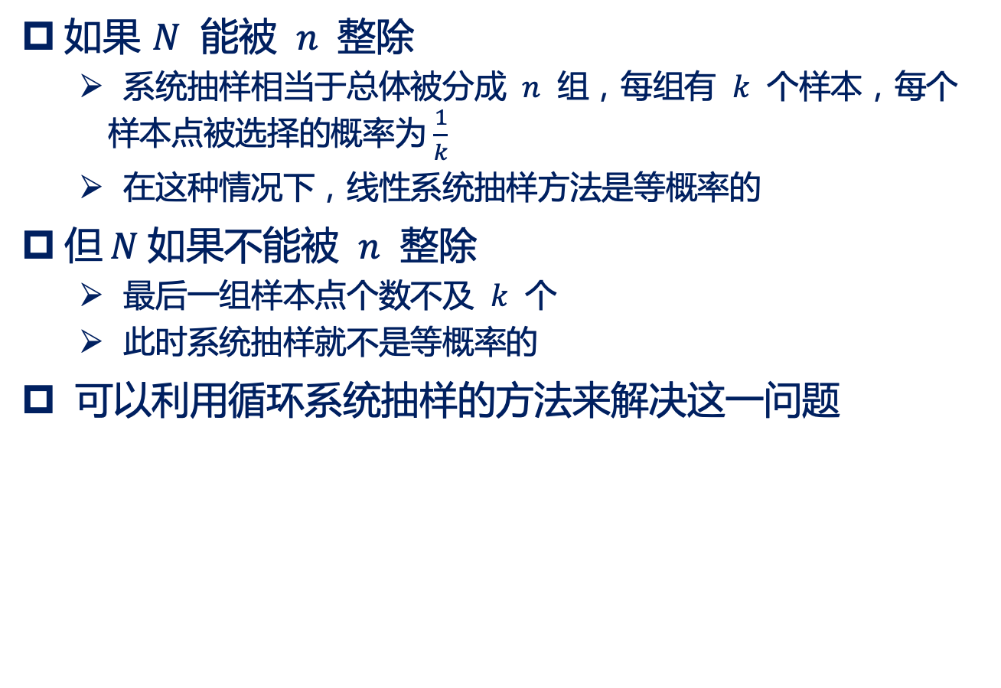
直线等距抽样的问题
如果 $N$ 能被 $n$ 整除
系统抽样相当于总体被分成 $n$ 组，每组有 $k$ 个样本，每个样本点被选择的概率为$\frac{1}{k}$
在这种情况下，线性系统抽样方法是等概率的
但 $N 如果不能$被 $n$ 整除
最后一组样本点个数不及 $k$ 个
此时系统抽样就不是等概率的
可以利用循环系统抽样的方法来解决这一问题

Slide 12
例题：直线等距抽样
某车间生产100个产品，需要从中抽取10个产品作为样本。当第一个被抽取的样本为5号样本时，写出直线等距抽样所得到的样本集合。

Slide 13
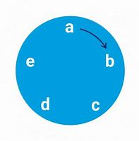
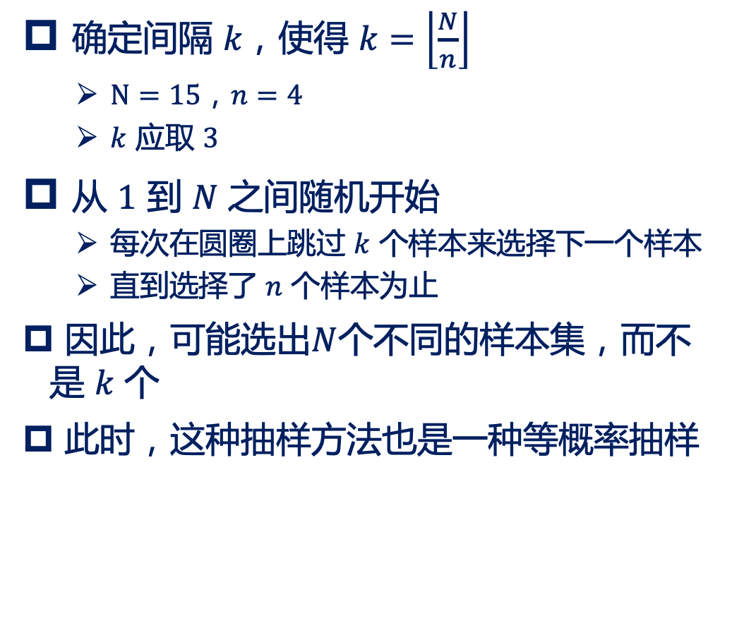
圆形等距抽样
确定间隔 $k，$使得 $k=\left\lfloor \frac{N}{n}\right\rfloor$
$N=15$，$n=4$
$k$ 应取 $3$
从 $1$ 到 $N$ 之间随机开始
每次在圆圈上跳过 $k$ 个样本来选择下一个样本
直到选择了 $n$ 个样本为止
因此，可能选出$N$个不同的样本集，而不是 $k$ 个
此时，这种抽样方法也是一种等概率抽样

Slide 14
例题：圆形等距抽样
某车间生产100个产品，需要从中抽取9个产品作为样本。当第一个被抽取的样本为5号样本时，写出圆形等距抽样所得到的样本集合。

Slide 15
系统抽样的优缺点
优点
操作简单，容易取样
它使样本更均匀地分布在总体中
比简单随机抽样更有效，尤其是当列表中的样本点顺序与关注变量的特征无关时
缺点
一个不好的样本点排列可能会产生一个不具有代表性的样本集
非严格等概率抽样，抽样误差计算复杂

Slide 16
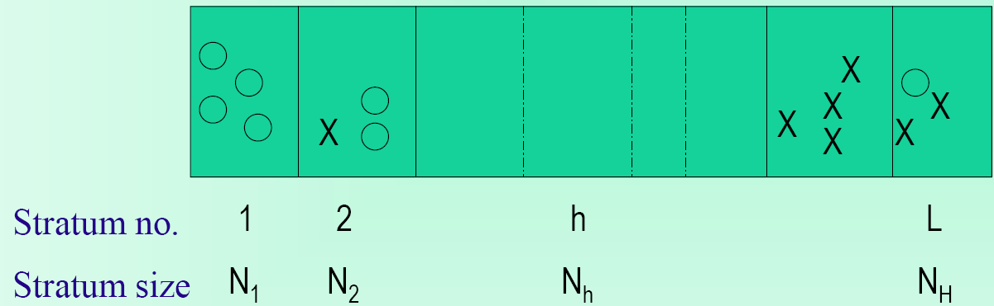
分层抽样
根据某种属性（比如性别、职称、院系、地域等）将总体分为多个不同的组
每层由满足分层变量值设定条件的样本点组成
减少估计的标准误差
提供总体不同组别的单独估计（“域”估计）
对不同组别，可以使用不同的抽样方法并行地提高抽样效率

Slide 17
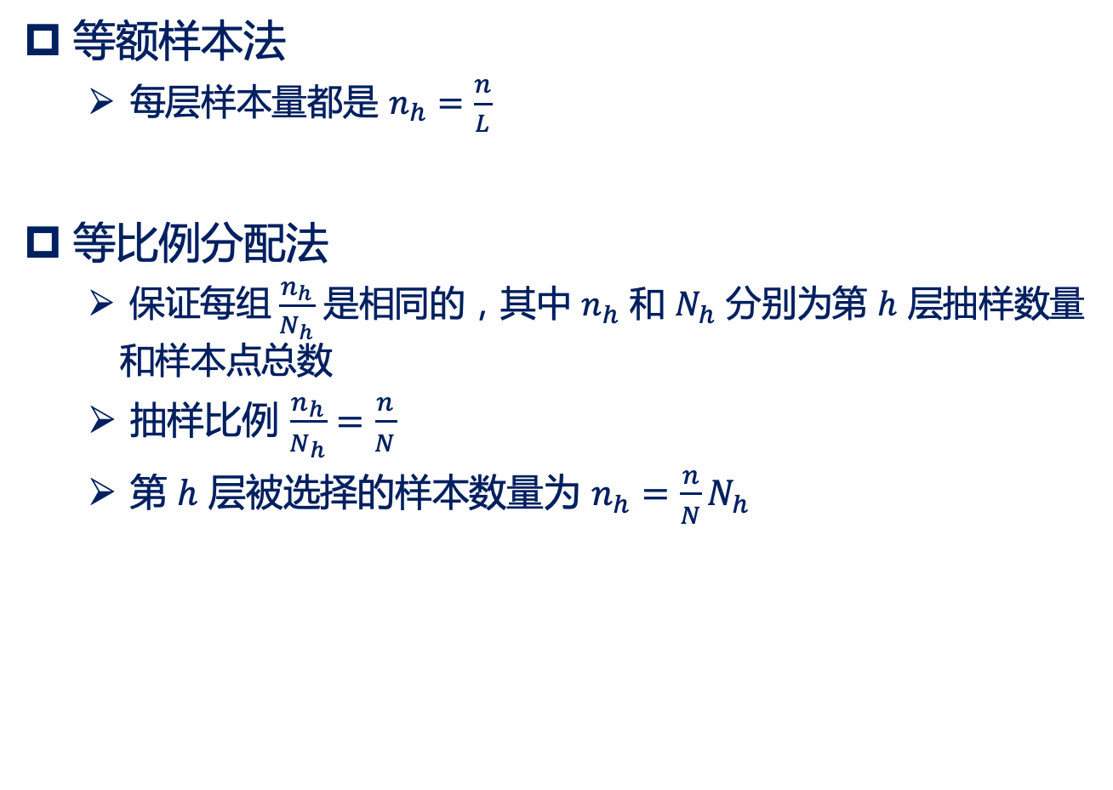
样本量分配方法
等额样本法
每层样本量都是 $n_{h}=\frac{n}{L}$
等比例分配法
保证每组$\frac{n_{h}}{N_{h}}$ 是相同的，其中 $n_{h}$ 和 $N_{h}$ 分别为第 $h$ 层抽样数量和样本点总数
抽样比例 $\frac{n_{h}}{N_{h}}=\frac{n}{N}$
第 $h$ 层被选择的样本数量为 $n_{h}=\frac{n}{N}N_{h}$

Slide 18
例题：分层抽样
某市有5个行政区，人口是分别为5万，3万，3万，2万，2万。如果我们抽取300人进行收入调查，使用等额样本法和等比例样本法应如何分配样本数量？

Slide 19
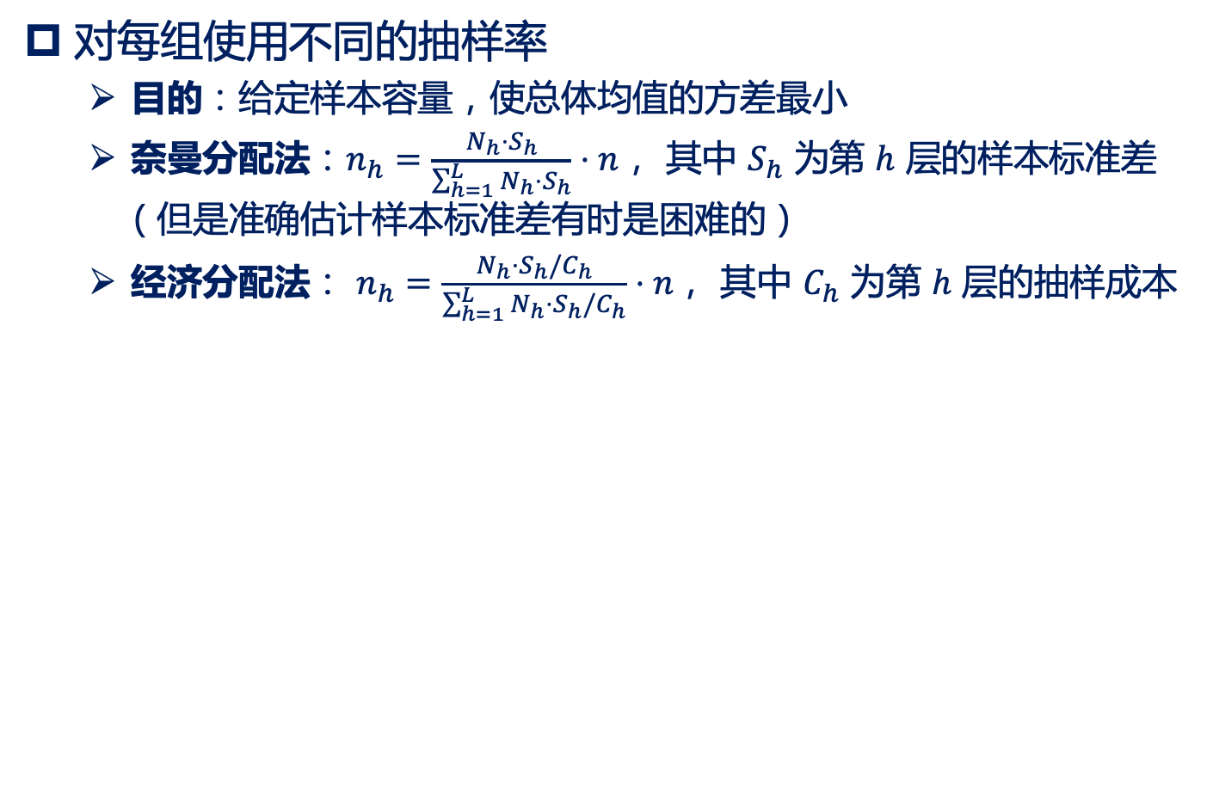
样本量分配方法
对每组使用不同的抽样率
目的：给定样本容量，使总体均值的方差最小
奈曼分配法：$n_{h}=\frac{N_{h}⋅S_{h}}{\sum_{h=1}^{L}{N_{h}⋅S_{h}}}⋅n$， 其中 $S_{h}$ 为第 $h$ 层的样本标准差（但是准确估计样本标准差有时是困难的）
经济分配法： $n_{h}=\frac{N_{h}⋅S_{h}/C_{h}}{\sum_{h=1}^{L}{N_{h}⋅S_{h}/C_{h}}}⋅n$， 其中 $C_{h}$ 为第 $h$ 层的抽样成本

Slide 20
1
算法引入
课程提纲
Content
2
简单抽样算法
3
水库抽样算法

Slide 21
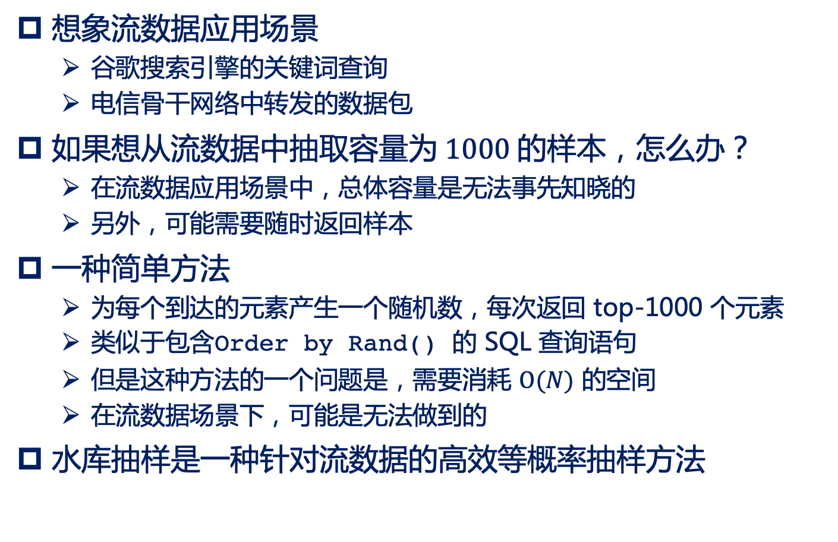
问题背景
想象流数据应用场景
谷歌搜索引擎的关键词查询
电信骨干网络中转发的数据包
如果想从流数据中抽取容量为$1000$的样本，怎么办？
在流数据应用场景中，总体容量是无法事先知晓的
另外，可能需要随时返回样本
一种简单方法
为每个到达的元素产生一个随机数，每次返回 top-1000 个元素
类似于包含Order by Rand() 的 SQL 查询语句
但是这种方法的一个问题是，需要消耗 $O(N)$ 的空间
在流数据场景下，可能是无法做到的
水库抽样是一种针对流数据的高效等概率抽样方法

Slide 22
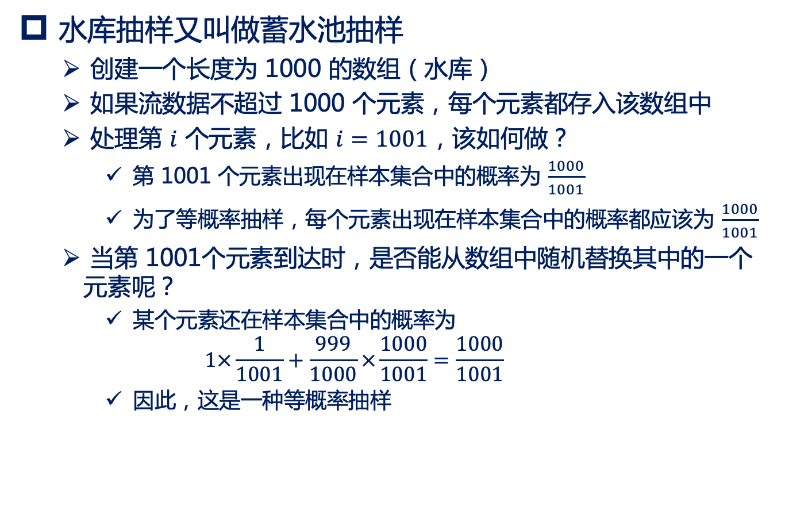
水库抽样
水库抽样又叫做蓄水池抽样
创建一个长度为 1000 的数组（水库）
如果流数据不超过 1000 个元素，每个元素都存入该数组中
处理第 $i$ 个元素，比如 $i=1001$，该如何做？
第 1001 个元素出现在样本集合中的概率为 $\frac{1000}{1001}$
为了等概率抽样，每个元素出现在样本集合中的概率都应该为 $\frac{1000}{1001}$
当第 1001个元素到达时，是否能从数组中随机替换其中的一个元素呢？
某个元素还在样本集合中的概率为
$$1×\frac{1}{1001}+\frac{999}{1000}×\frac{1000}{1001}=\frac{1000}{1001}$$
因此，这是一种等概率抽样

Slide 23
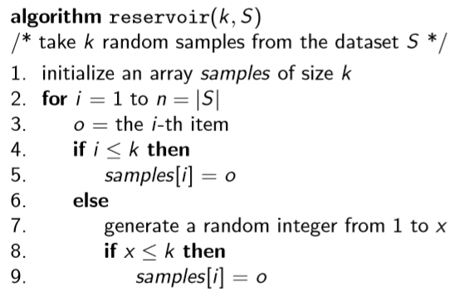
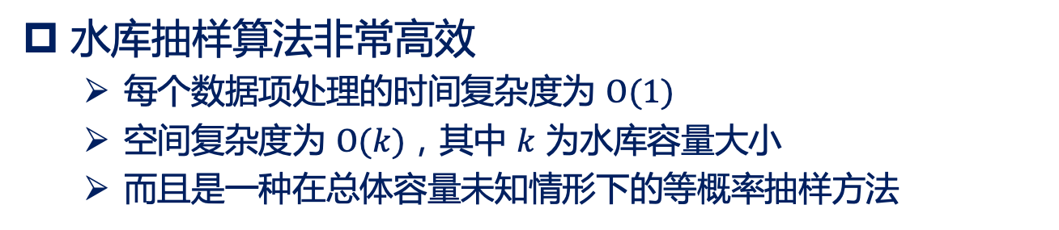
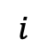


水库抽样算法
元素少于 $k$ 个
$$i$$
$$i$$
元素不少于 $k$ 个
水库抽样算法非常高效
每个数据项处理的时间复杂度为 $O(1)$
空间复杂度为 $O(k)$，其中 $k$ 为水库容量大小
而且是一种在总体容量未知情形下的等概率抽样方法

Slide 24
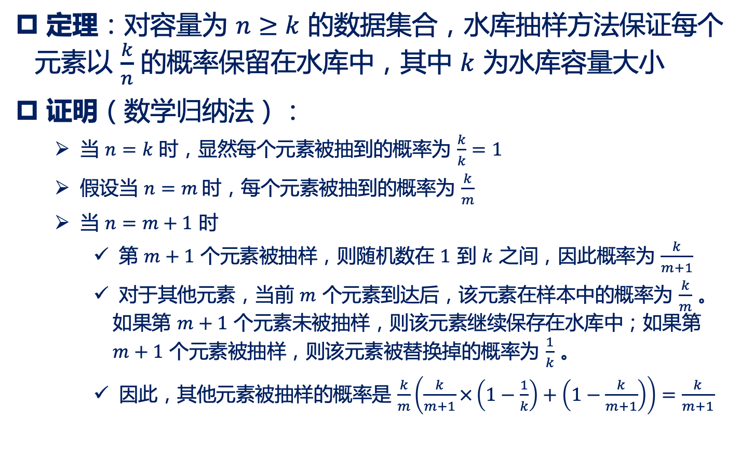
证明
定理：对容量为 $n≥k$ 的数据集合，水库抽样方法保证每个元素以 $\frac{k}{n}$ 的概率保留在水库中，其中 $k$ 为水库容量大小
证明（数学归纳法）：
当 $n=k$ 时，显然每个元素被抽到的概率为 $\frac{k}{k}=1$
假设当 $n=m$时，每个元素被抽到的概率为 $\frac{k}{m}$
当 $n=m+1$ 时
第 $m+1$ 个元素被抽样，则随机数在 $1$ 到 $k$ 之间，因此概率为 $\frac{k}{m+1}$
对于其他元素，当前 $m$ 个元素到达后，该元素在样本中的概率为 $\frac{k}{m}$ 。如果第 $m+1$ 个元素未被抽样，则该元素继续保存在水库中；如果第 $m+1$ 个元素被抽样，则该元素被替换掉的概率为 $\frac{1}{k}$ 。
因此，其他元素被抽样的概率是 $\frac{k}{m}\left(\frac{k}{m+1}×\left(1−\frac{1}{k}\right)+\left(1−\frac{k}{m+1}\right)\right)=\frac{k}{m+1}$

Slide 25
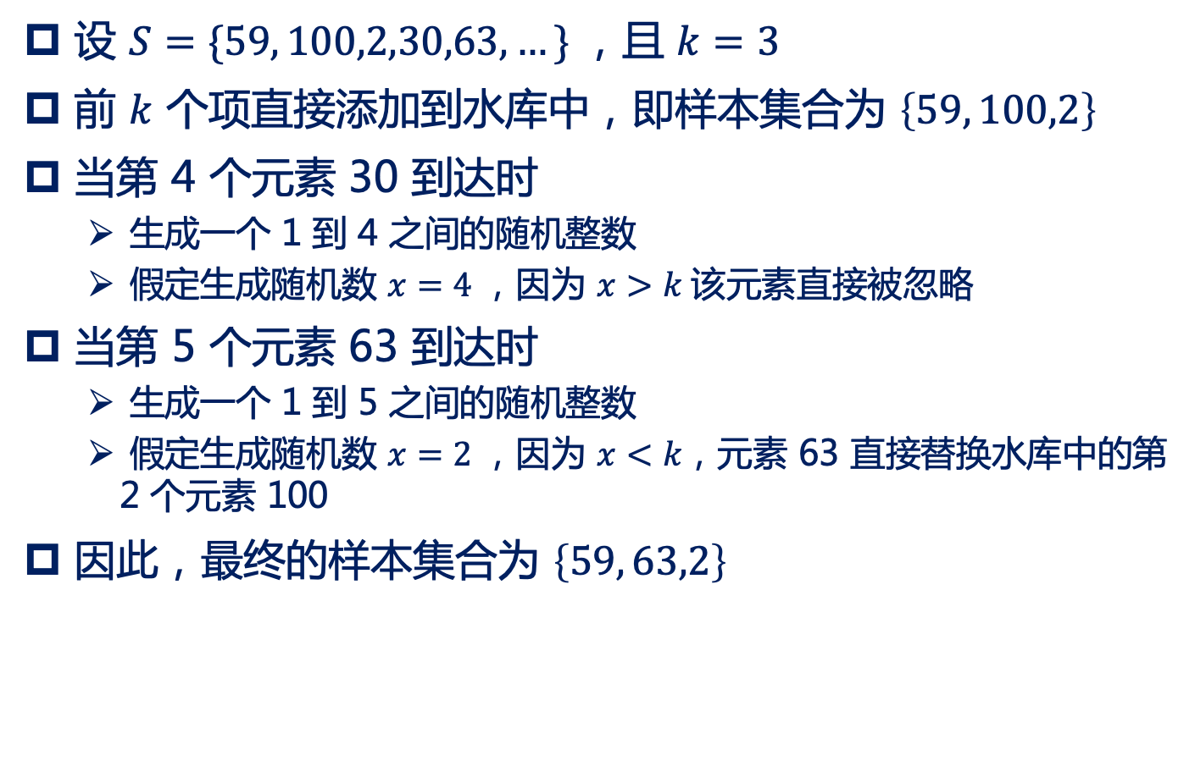
示例
设 $S=\{59, 100,2,30,63,…\} ，$且 $k=3$
前 $k$ 个项直接添加到水库中，即样本集合为 $\left\{59, 100,2\right\}$
当第 4 个元素 30 到达时
生成一个 1 到 4 之间的随机整数
假定生成随机数 $x=4 ，$因为 $x>k$该元素直接被忽略
当第 5 个元素 63 到达时
生成一个 1 到 5 之间的随机整数
假定生成随机数 $x=2 ，$因为 $x<k，元$素 63 直接替换水库中的第 2 个元素 100
因此，最终的样本集合为 $\left\{59, 63,2\right\}$

Slide 26
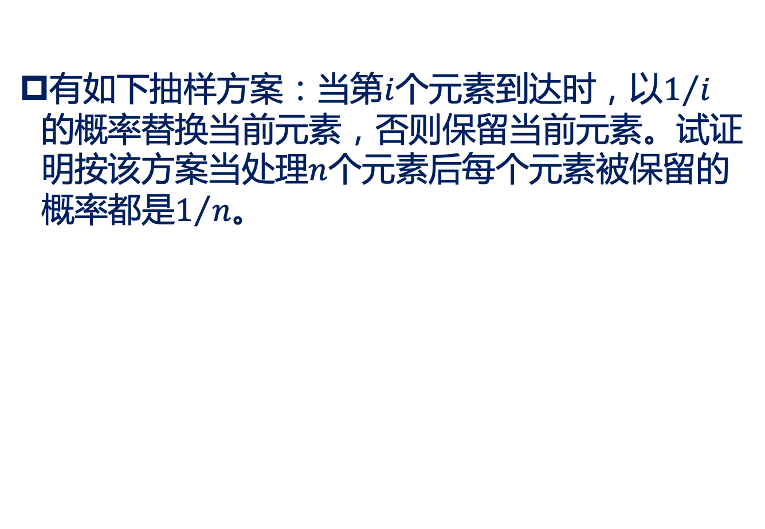
例题：水库抽样
有如下抽样方案：当第$i$个元素到达时，以$1/i$的概率替换当前元素，否则保留当前元素。试证明按该方案当处理$n$个元素后每个元素被保留的概率都是$1/n$。

Slide 27
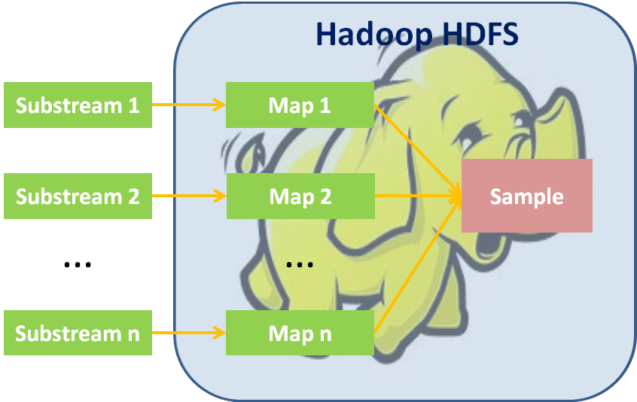
并行抽样
如果利用 10 台机器，能否加快水库抽样速度呢？
换句话说，水库抽样能否扩展成分布式算法呢？

Slide 28
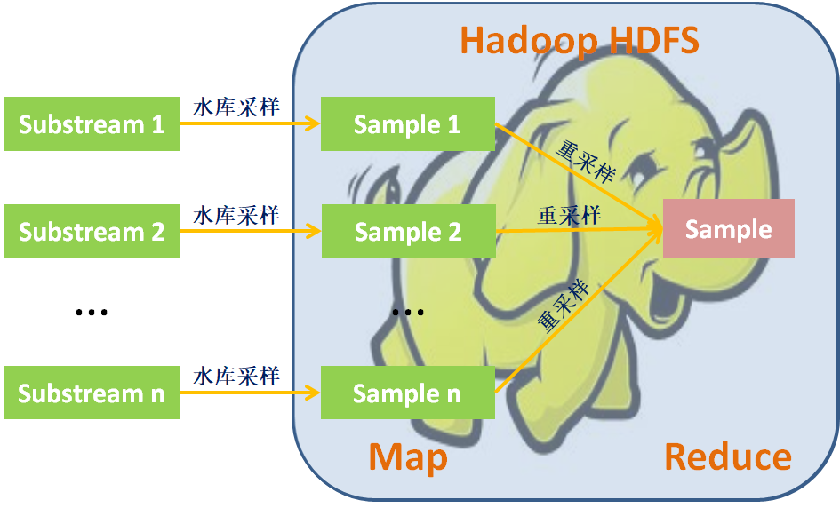
并行抽样（续）
每台机器上维护同样大小的水库，分别执行水库抽样算法
对每个水库中的样本进行重抽样

Slide 29
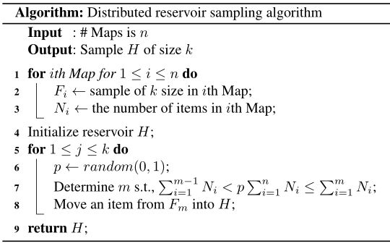
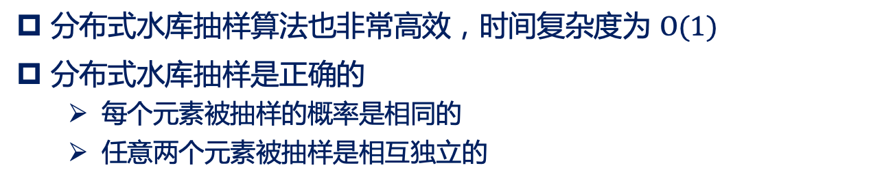
分布式水库抽样方法
每个节点分别进行
水库采样
重采样
分布式水库抽样算法也非常高效，时间复杂度为 $O(1)$
分布式水库抽样是正确的
每个元素被抽样的概率是相同的
任意两个元素被抽样是相互独立的

Slide 30
本章小结
抽样是处理大数据的常用方法
总体容量已知
简单随机抽样
系统抽样
分层抽样
总体容量未知
水库抽样
分布式水库抽样
适用于不同数据相互独立的情形，但有些场景下数据并不一定独立
图数据
时间序列数据
……

Slide 31
课后习题
课本第28-29页习题2
1，4，5，8，13，14

